Slide 1
习题课
第三章
中值定理及导数的应用
一、 微分中值定理及其应用
二、 导数应用

Slide 2


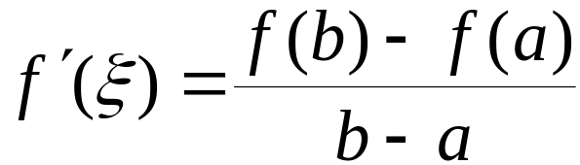
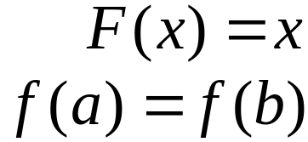











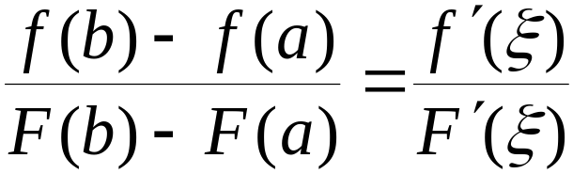






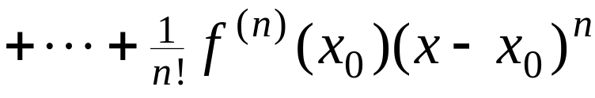
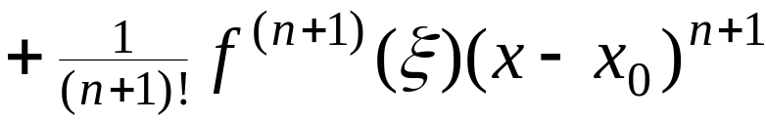
一、 微分中值定理及其应用
1. 微分中值定理及其相互关系
罗尔定理
拉格朗日中值定理
柯西中值定理
泰勒中值定理

Slide 3
2. 微分中值定理的主要应用
(1) 研究函数或导数的性态
(2) 证明恒等式或不等式
(3) 证明有关中值问题的结论

Slide 4
3. 有关中值问题的解题方法
利用逆向思维 , 设辅助函数 .
一般解题方法:
证明含一个中值的等式或根的存在 ,
多用罗尔定理,
可用原函数法找辅助函数 .
(2) 若结论中涉及含中值的两个不同函数 ,
可考虑用柯
西中值定理 .
(3) 若结论中含两个或两个以上的中值 ,
必须多次应用
中值定理 .
(4) 若已知条件中含高阶导数 , 多考虑用泰勒公式 ,
有时也可考虑对导数用中值定理 .
(5) 若结论为不等式 , 要注意适当放大或缩小的技巧.

Slide 5













例1. 设函数
在
内可导, 且
证明
在
内有界.
证: 取点
再取异于
的点
对
为端点的区间上用拉氏中值定理,
得
(定数)
可见对任意
即得所证 .

Slide 6







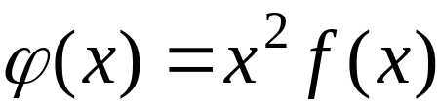

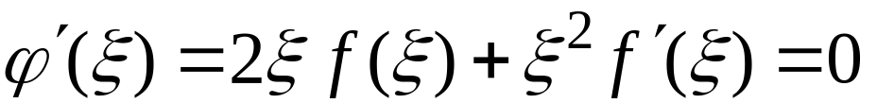

例2. 设
在
上连续, 在
内可导, 且
证明至少存在一点
使
证: 问题转化为证
设辅助函数
显然
在 [ 0 , 1 ] 上满足罗尔定理条件,
故至
少存在一点
使
即有

Slide 7
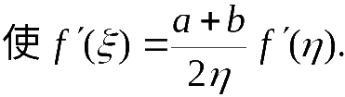


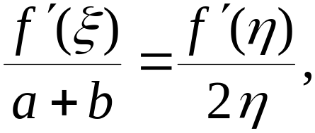
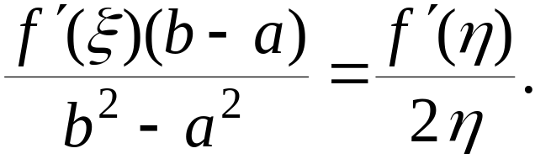
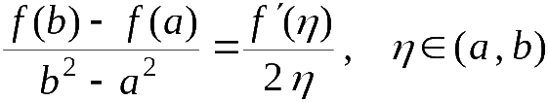
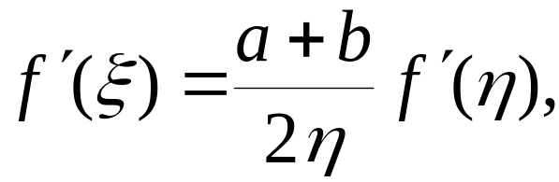

例3.
且
试证存在
证: 欲证
即要证
因 f ( x ) 在 [ a , b ] 上满足拉氏中值定理条件,
故有
①
故有
②
将①代入② , 化简得

Slide 8

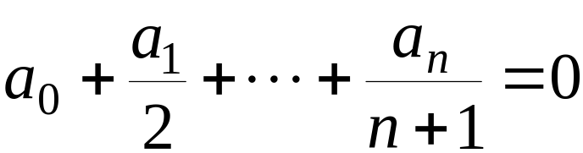

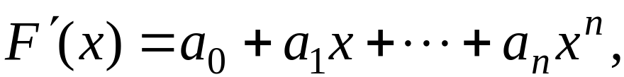
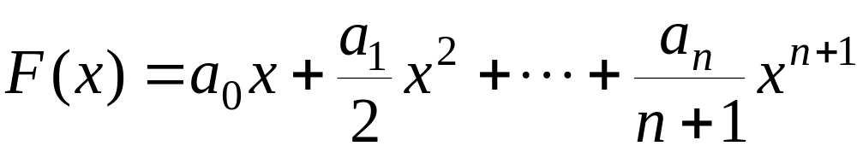






例4. 设实数
满足下述等式
证明方程
在 ( 0 , 1) 内至少有一
个实根 .
证: 令
则可设
且
由罗尔定理知存在一点
使
即

Slide 9


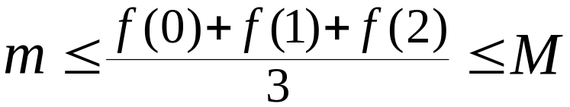


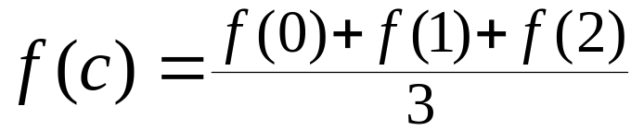

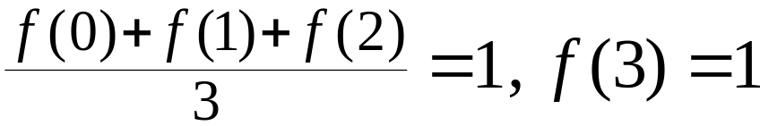

例5.
设函数 f (x) 在[ 0, 3 ]上连续, 在( 0, 3 )内可导, 且
试证必存在
(2003考研)
证: 因 f (x) 在[0, 3]上连续,
所以在[ 0, 2 ]上连续, 且在
故
[ 0, 2 ]上有最大值 M 与最小值 m,
由介值定理, 至少存在一点
分析: 所给条件可写为
想到找一点 c , 使
由罗尔定理知, 必存在

Slide 10








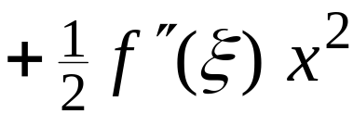

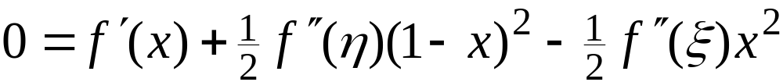
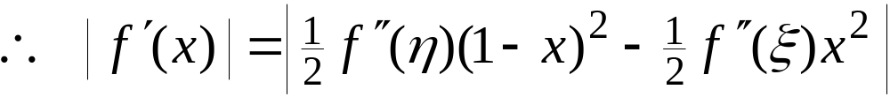
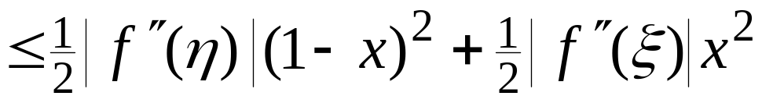



例6. 设函数
在
上二阶可导,
且
证明
证:
由泰勒公式得
两式相减得

Slide 11
二、 导数应用
1. 研究函数的性态:
增减 ,
极值 ,
凹凸 ,
拐点 ,
渐近线 ,
曲率
2. 解决最值问题
目标函数的建立与简化
最值的判别问题
3. 其他应用 :
求不定式极限 ;
几何应用 ;
相关变化率;
证明不等式 ;
研究方程实根等.

Slide 12














例7. 填空题
(1) 设函数
其导数图形如图所示,
单调减区间为 ;
单调增区间为 ;
极小值点为 ;
极大值点为 .
提示:
的连续性及导函数
的正负作 f (x) 的示意图.

Slide 13




(2) 设函数
的图形如图所示,
则函数 f (x) 的图
形在区间 上是凹弧;
在区间 上是凸弧 ;
拐点为
.
提示:
的正负作 f (x) 的示意图.

Slide 14


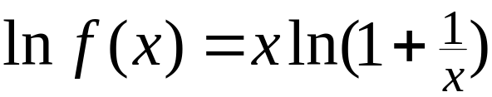



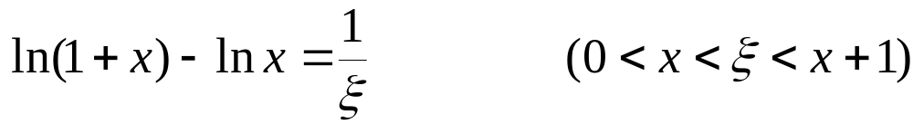

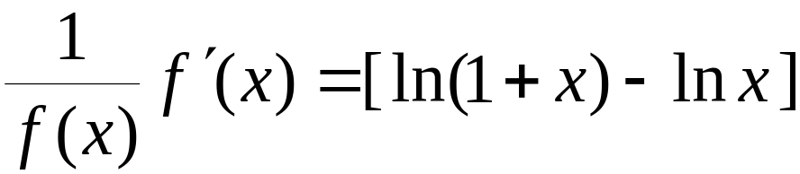
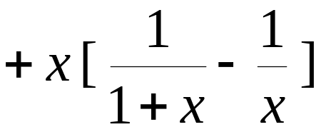

例8. 证明
在
上单调增加.
证:
令
在 [ x , x +1 ]上利用拉氏中值定理,
得
故当 x > 0 时,
从而
在
上单调增.

Slide 15
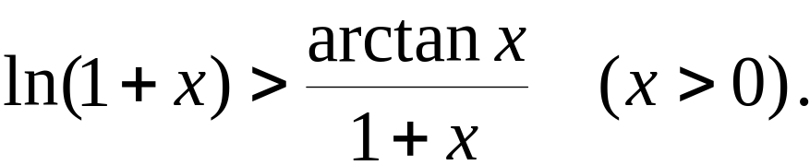

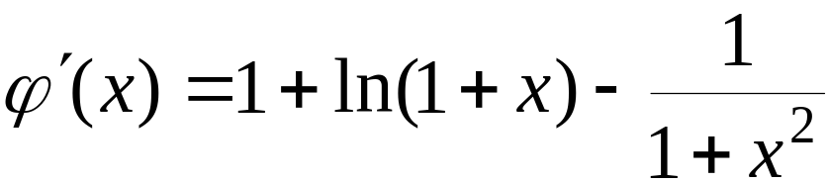




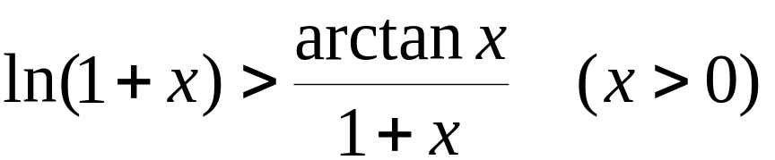
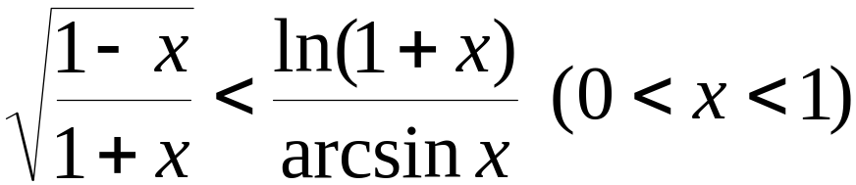
例9. 证明
证: 设
, 则
故
时,
单调增加 ,
从而
即
思考: 证明
时, 如何设辅助
函数更好 ?
提示:

Slide 16











例10. 设
在
上
存在 , 且单调
递减 ,
证明对一切
有
证: 设
则
所以当
令
得
即所证不等式成立 .

Slide 17



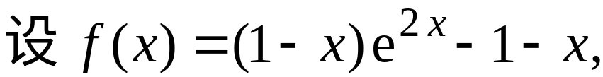

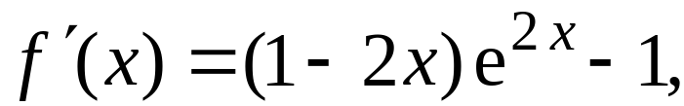

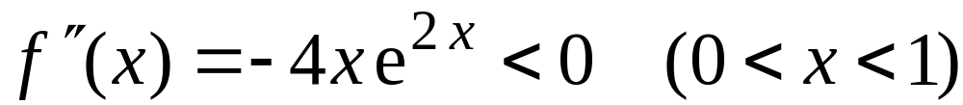
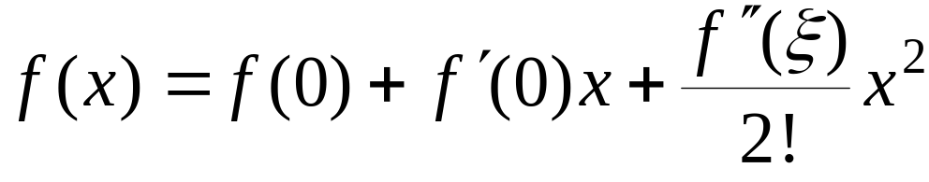
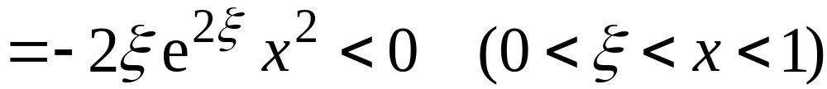
例11.
证: 只要证
利用一阶泰勒公式, 得
故原不等式成立.

Slide 18
作业
P182 (总习题三）
5 ; 10 (2) , (3) ;
11 (1) ; 17 ; 20

Slide 19




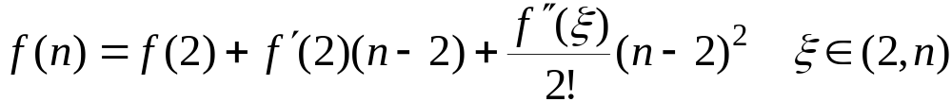


备用题
1. 设函数
上具有二阶导数，且满足
证明序列
发散.
证：
(2007 考研）
故序列
发散.

Slide 20










2. 已知函数
内可导, 且
(2005 考研）
证: (1) 令
故存在
使
即

Slide 21


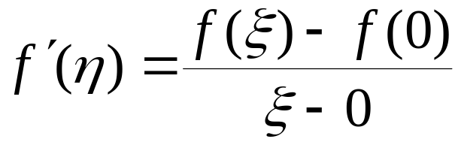
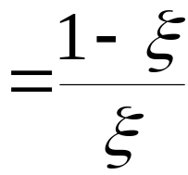


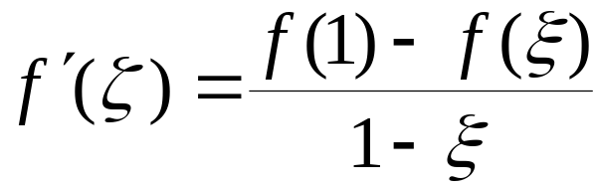
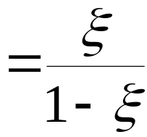
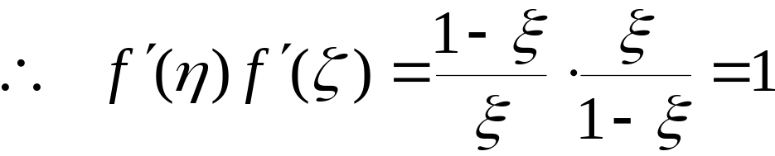
2. 已知函数
内可导, 且
(2) 根据拉格朗日中值定理, 存在
使

